Slide 1

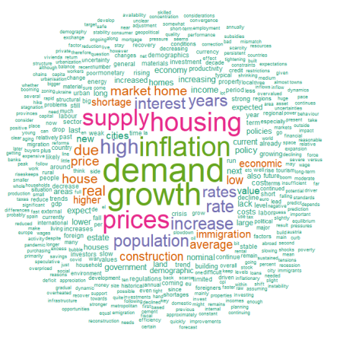
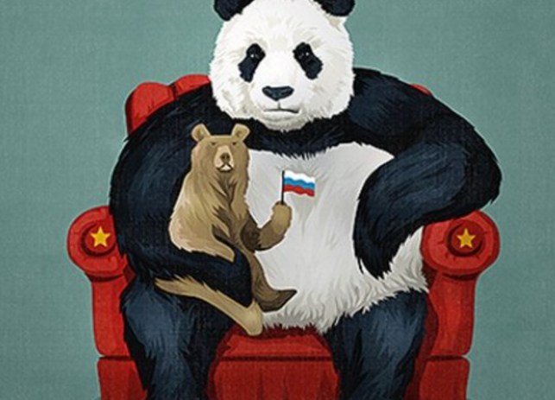
MAAILMAMAJANDUS, SÕDA ja EESTI ETTEVÕTLUS
Urmas Varblane
Hiiumaa majandusfoorum 29.11.2023
Võru

Slide 2
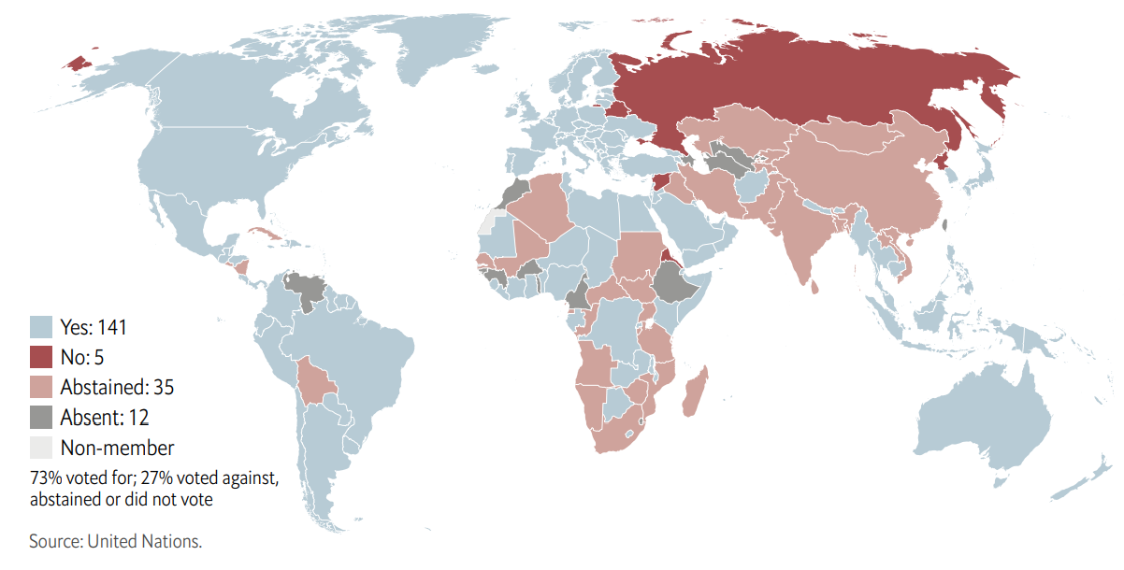
Geopoliitiline lõhestatus maailmas
(ÜRO resolutsiooni hääletamine 1.03.2022 Ukraina ründamise kohta)

Slide 3
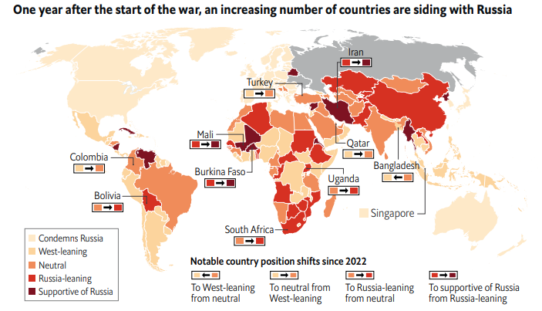
Venemaa toetajate leer on pigem kasvanud
Top global risk scenarios. Explore the geopolitical and economic risks that could reshape operating environment, EIU, 2023

Slide 4
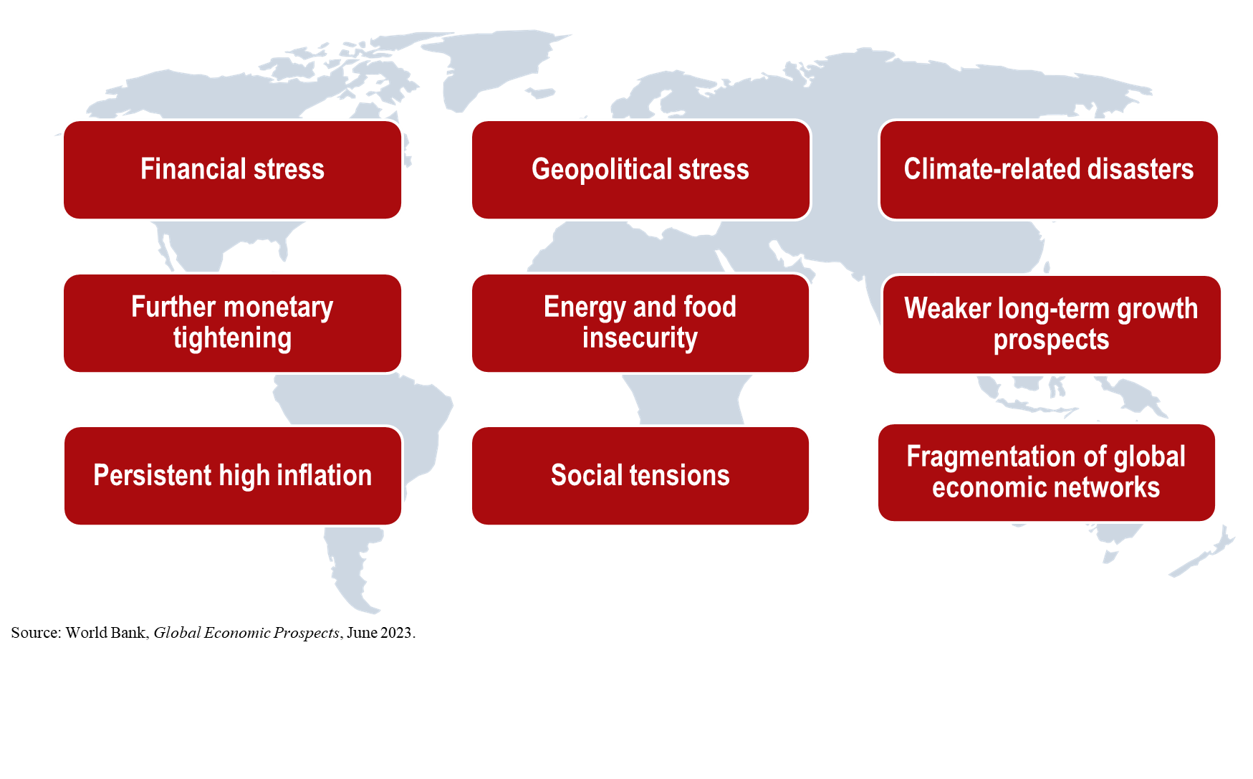
Global Risks
Multiple Downside Risks
FINANTSSEKTOR STRESSIS
GEOPOLIITILINE PINGE
LOODUSKATASTROOFID
RAHAPOLIITIKA EDASINE KARMISTAMINE
ENERGIA ja TOIDU JULGEOLEK
AEGLASEM KASVUVÄLJAVAADE
KÕRGE INFLATSIOONI PÜSIMINE
SOTSIAALSED PINGED
TARNEAHELATE FRAGMENTEERUMINE

Slide 5
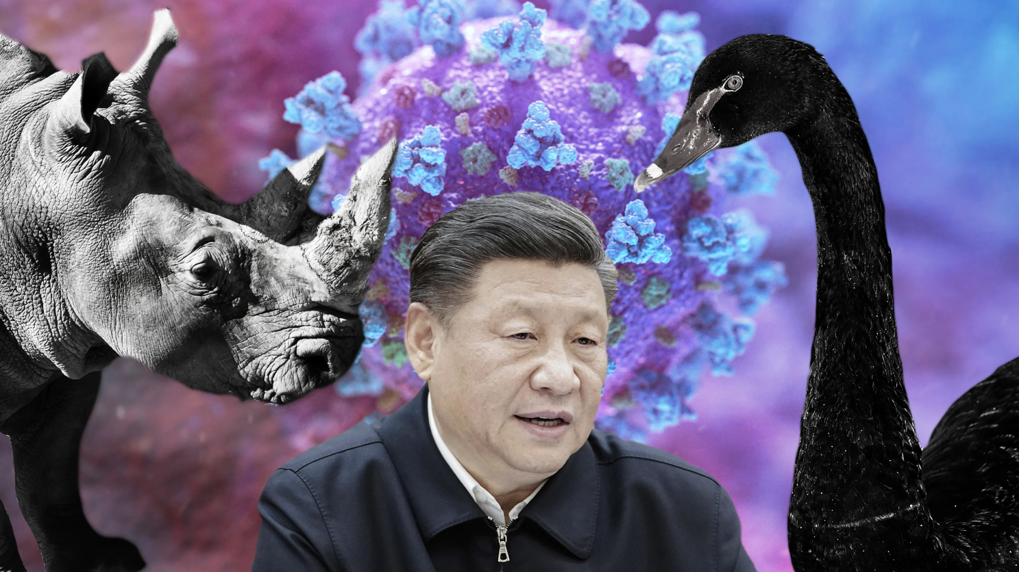
Hiina president Xi Jinping ütles 2019.a kevadel – tulemas on musta luige ja halli ninasarviku ehk needuste aasta
Suure tõenäosusega toimuvad,
kuid juhitamatud märatsemised
Ettearvamatud
intsidendid
Hiina ebausk - üheksaga lõppevad aastad
toovad halba
1979 – Hiina Vietnami sõda
1989 – Tianmeni väljak
2019 detsember – COVID-19
Nikkei Asian Review, 2020

Slide 6
Milline on uus normaalsus?
Kas ühe hegemooni põhisest majanduskorrast kahe või mitme hegemooni põhise majanduskorrani?
Kas ees ootab deglobaliseerumine? Kaks suurt leeri oma tagamaade ja liitlastega.
Kas aeglasem majanduskasv ja vähem rahvusvahelist kaubandust?
Kas reeglitepõhisest maailmamajandusest regioonideni oma reeglitega?
Kas globaalsete-üleilmsete väärtusahelate asemele tulevad regionaalsed väärtusahelad?
Kas Eestil on lootust võita regionaalsetes väärtusahelates?

Slide 7
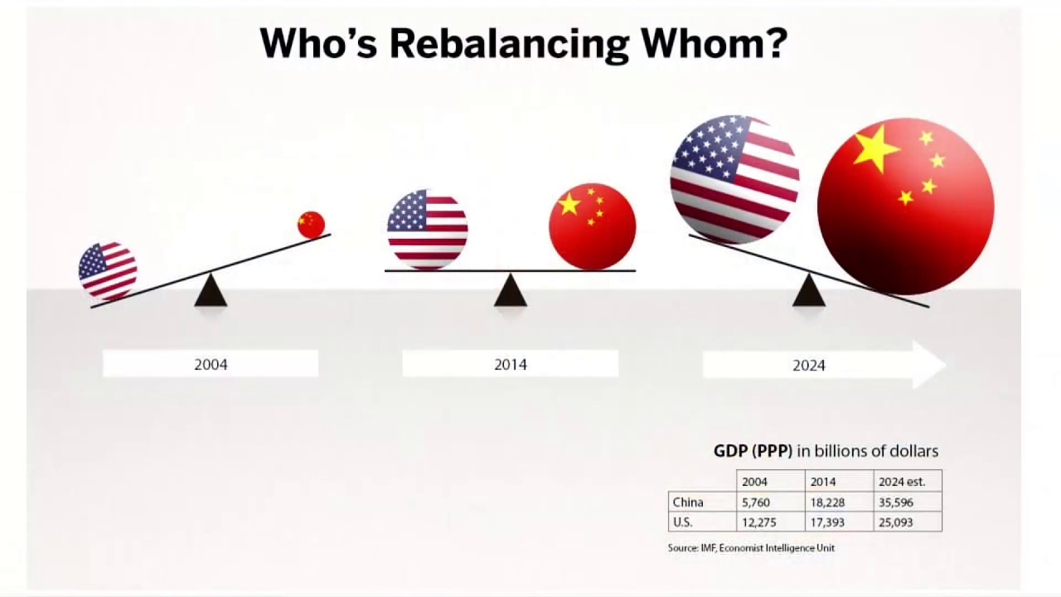
Kes on maailma juhtriik tulevikus?
2022 IMF hinnang triljonites USD PPP
Hiina 30,216
Euroopa Liit 25,461
USA 25,464
India 11,855
Jaapan 5,675
Saksamaa 4,909
Suurbritannia 3,336

Slide 8
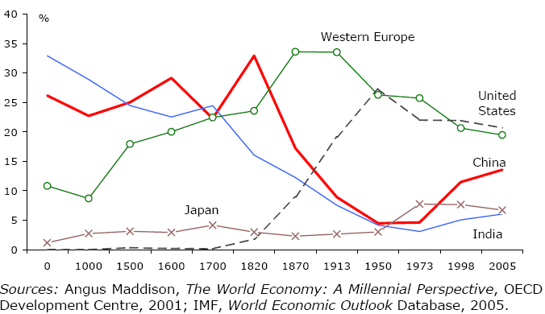
Aasia tagasitulek maailmamajandusse
Riikide osatähtsused kogu maailma majanduslikust kogutoodangust (tinglikust SKP-st)
18.92%
17.71%
15.7%
7.47 %
3.7%
2022
Source: Maddison, IMF

Slide 9

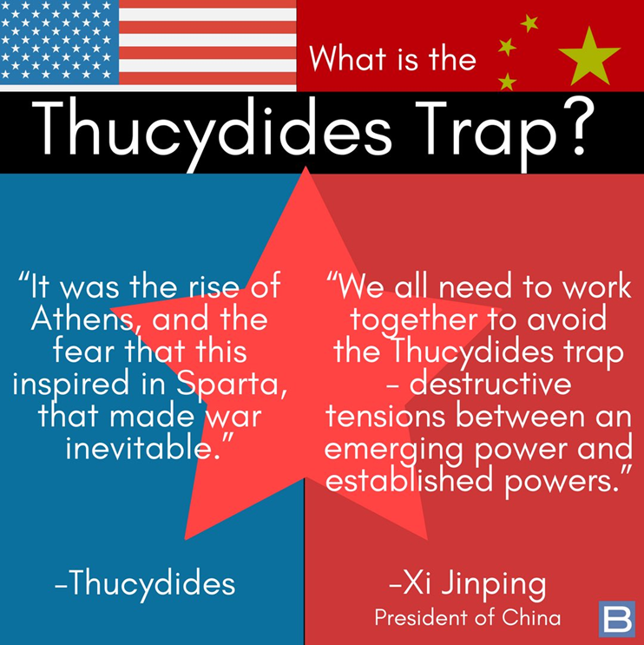
Graham Allison.2012 Financial Times
“the defining question about
global order in the decades ahead will be: can China and
the US escape Thucydides’s trap?”
G.Allison „Destined for War“ (2017),
“China and the US are
currently on a collision course for war”.
Suurim riskide allikas:
kuidas USA reageerib Hiina tõusule?

Slide 10

Hiina valmistub vormima 21. sajandit samal viisil, kui USA vormis 20. sajandit
Hiina kolm strateegilist põhimõtet:
USA kui hegemooni poolt teiste kontrolliks kasutatavate meetmete nõrgendamine
1989-2008
2) Hiina võimete arendamine teiste üle kontrolli
saavutamiseks. (teiste riikide austuse
saavutamine läbi ähvarduste, meelituste või
seadusliku seisundi.
2008-2016 regionaalne hegemoon Aasias
3) Globaalse laienemise strateegia
2017 - … USA väljavahetamine globaalse
liidri kohalt
2021 Book by Rush Doshi
– founding director of
Brookings China Strategy Initiative
Currently China Director at
The National Security Council

Slide 11
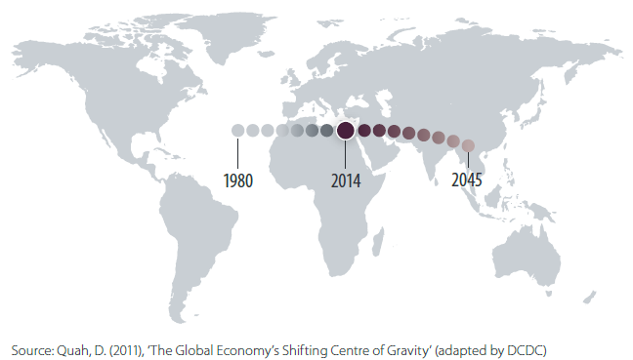
Maailmamajanduse raskuskese nihkub itta.
Kasvavad turud ja ärivõimalused väljaspool Euroopat
Danny Quah. The Global Economy’s Shifting Centre of Gravity. Global Policy, 2(1):3–9, Jan 2011.

Slide 12
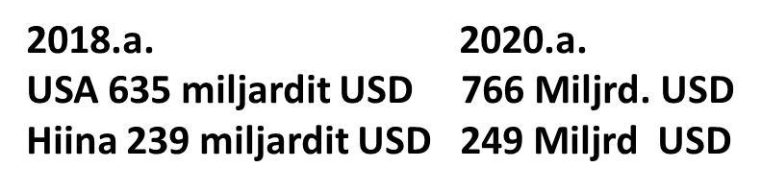
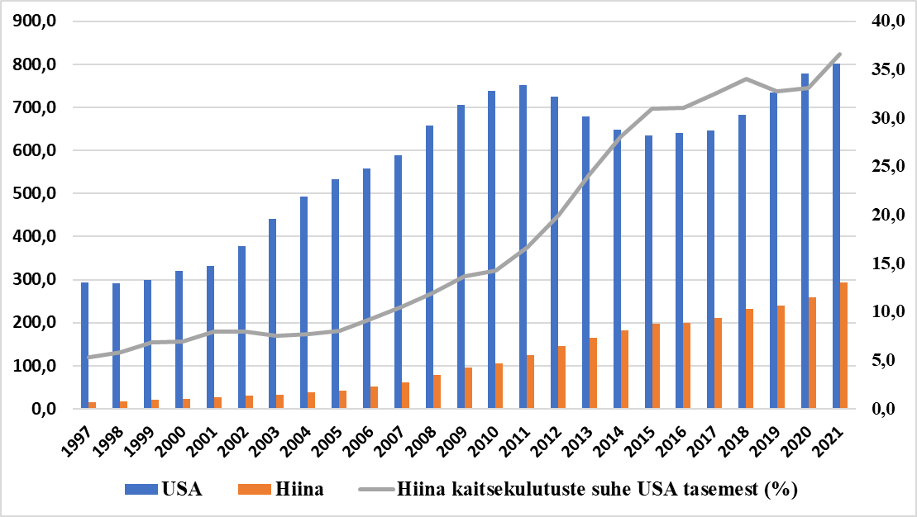
USA ja Hiina sõjalised kulutused (jooksvates hindades, miljardit USD)
Hiina kaitsekulutuste suhe USA tasemest (%) parempoolsel skaalal

Slide 13
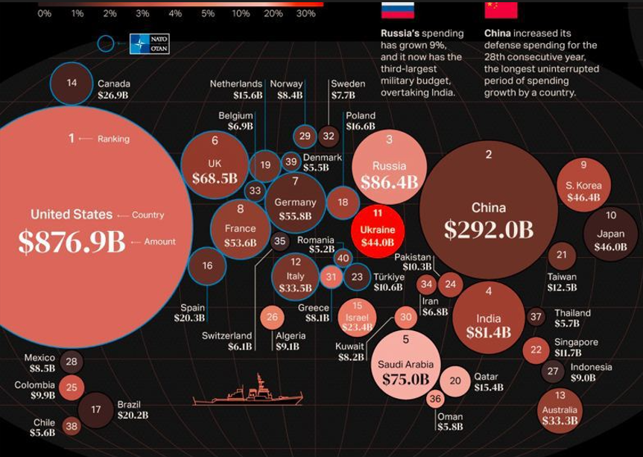
Maailma riikide kaitsekulutuste suurus 2022.a. (miljardites USD) ja kasv võrreldes 2021.a.

Slide 14

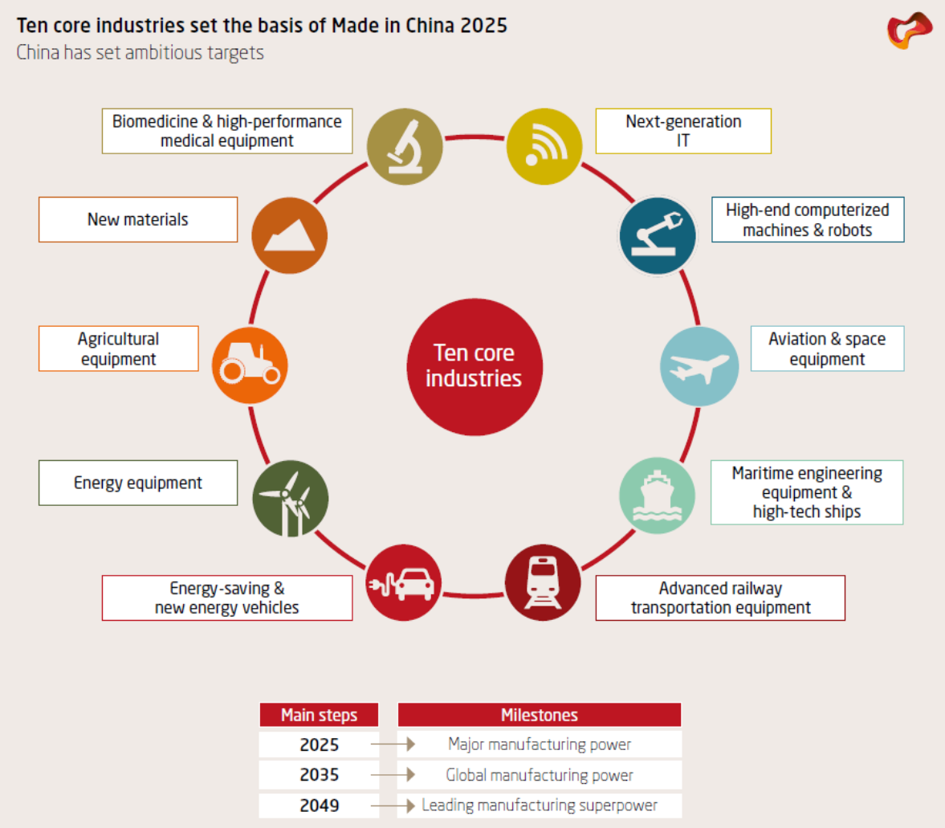
Merics, 2019
2015.a. kuulutati välja
Hiina peab saama maailma
juhtivaks tööstusriigiks
muutuma tehnoloogiliselt
sõltumatuks
EESKUJU – „tiigrid“ (Singapur, Korea …)
Sihitud võtmevaldkondadele
Realiseeritakse tugeva riigi toega
riigi- ja eraettevõtete kaudu
Xi kõnes 2021.a : 2049.a-ks
saavutada “rahvuslik uuenemine”
- Mis tähendab eelkõige USA asendamist maailma liiderriigi kohal

Slide 15

President Xi plaan alates 2015 a.
Algselt kaks komponenti:
Silk Road Economic Belt ja
21st Century Maritime Silk Road.
Algul kolm koridori Hiina ja Euroopa
ühendamiseks läbi:
Kesk Aasia,
Lääne Aasia
Lõuna Aasia
Programmi esialgne maksumus kavandati 5 triljonit USD
infrastruktuuri kulutusi

Slide 16

USA ja Hiina majanduste lahkukasvamine
(decoupling)
Välismajanduslik (USA kaubandustõkked, piirangud välisinvesteeringutele )
Tehnoloogiline (Internet, GPS, Huawei … )
Rahanduslik (U.S. seadusandluse muudatuste algatused, mis sunniks Hiina ettevõtteid USA reegleid jälgima või peaksid lahkuma USA finantsturult)
Huawei Kunpeng 920 -alternatiiv Intelile -
KUID PIGEM ON MÕISTLIK ja VÕIMALIK valikuline lahknemine (selecting distancing)

Slide 17
Mis hakkas toimuma pärast COVID-19?
1. Ilmnes USA ja muu Lääne maailma liigne sõltuvus Hiina töötlevast tööstusest strateegiliselt olulistes valdkondades (ravimitööstus, autotööstuse komponentide, arvutite, mobiiltelefonide jm. osas)
2. Üldine arusaam, et ümberpaiknemine on vajalik, et Hiinast vähem sõltuda
3. USA ja Hiina tehnoloogiline vastasseis süveneb – Hiina kahekordistab tehno-natsionalistlikul eesmärgil tehtavaid kulutusi. Hiina KP lisas 1,4 triljonit USD senisele juba eraldatud 2 triljonile digitaalse infrastruktuuri arendamiseks. Lisaks Made in China 2025 plaanidele
4. USA kiirendas ekspordipiirangute elluviimist ja USA tehnoloogia tarneahelaid käsitletakse kui relvastust (vältimaks Huawei varustamist vajalike kiipidega)
5. USA ja Hiina suhete halvenemine - TOIMUB HÜBRIIDNE KÜLM SÕDA

Slide 18
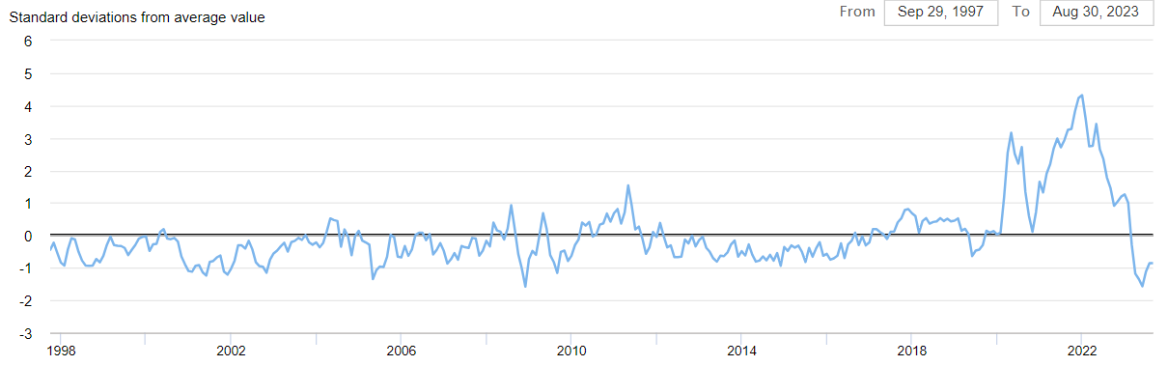
Maailma tarneahelate tõrgete indeks
(GSCPI- Global Supply Chain Pressure Index)
COVID lõi tarneahelad korralikult vankuma
ja tõstis hindu
2023. sügisel on tarneahelate tõrgete indeks juba allpool ajaloolist keskmist
Federal Reserve Bank of New York, 2023 October

Slide 19
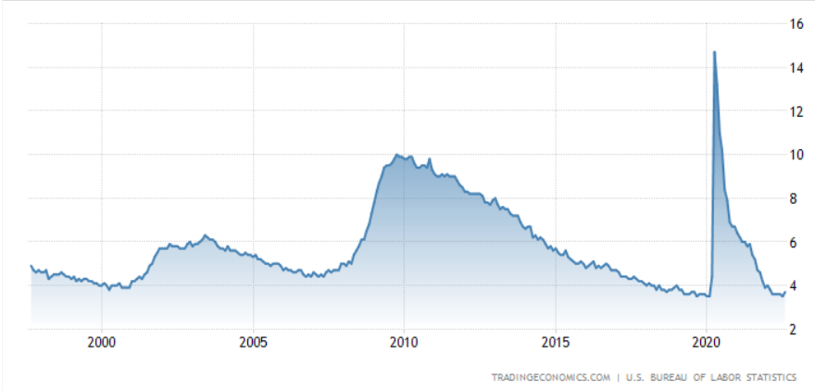
USA tööpuudus (%)
Koroonakriisist
tuli tööturg
kiiresti välja
Kuid see maksis palju
(17% SKPst).

Slide 20
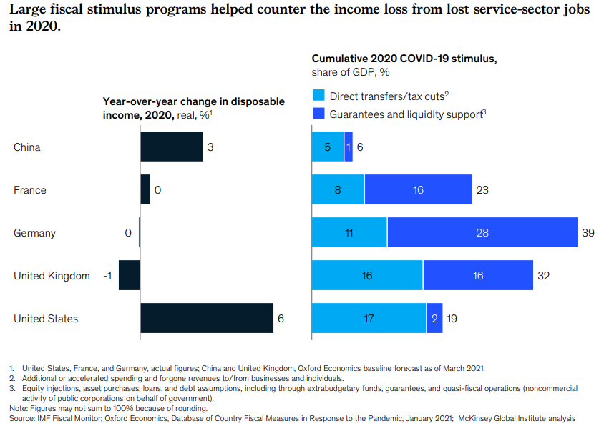
Riikide võimas rahaline toetus COVID-i ajal võimaldas teenuste pakkujatel tulude puudumist kompenseerida
Rahatrüki uus etapp
McKinsey 2021
The consumer
demand recovery
and lasting effects
of COVID‑19

Slide 21
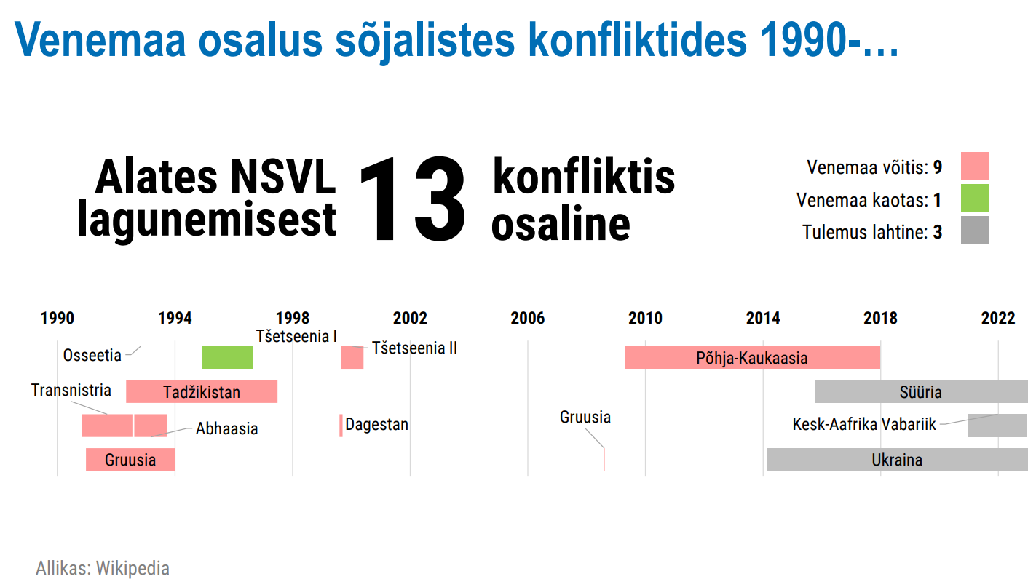
SÕDA tekitab mitmekülgselt inflatsioonilist survet
R.Lättemäe 2022

Slide 22
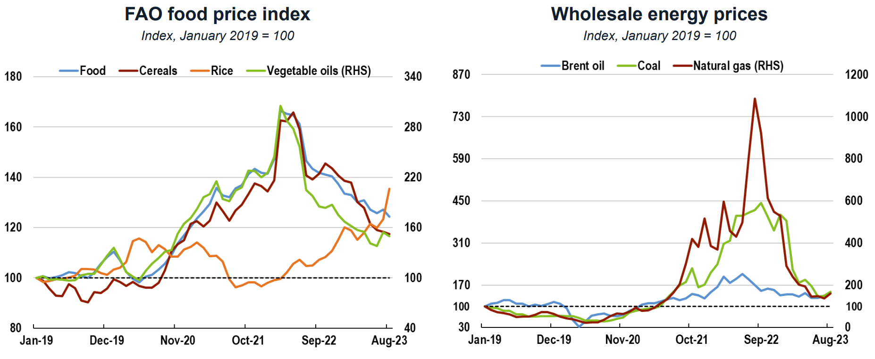
Maailma toidu- ja energiaturg on ebakindlad

Slide 23
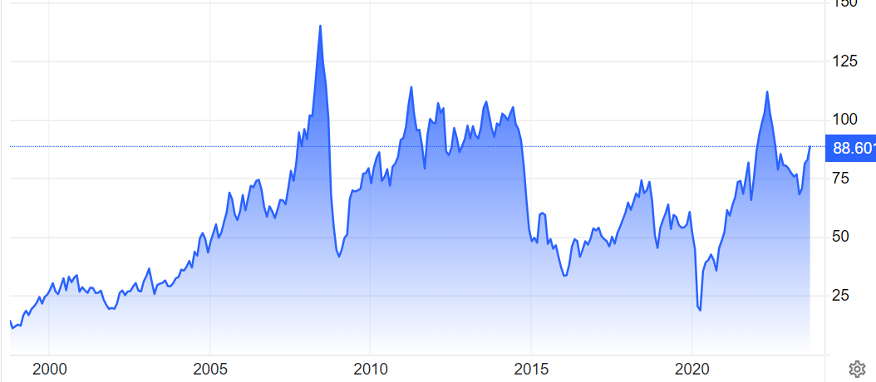

Toornafta hind 1998-2023 (USD/Barrel)
SÕDA UKRAINAS
Trading economics, 2022

Slide 24
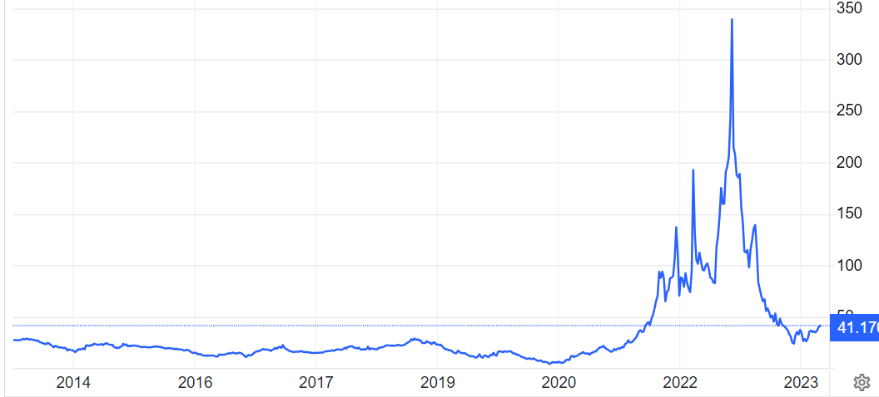

Maagaasi börsihind Hollandis (TTF) 2013-2023 (EUR/Mwh)

Slide 25
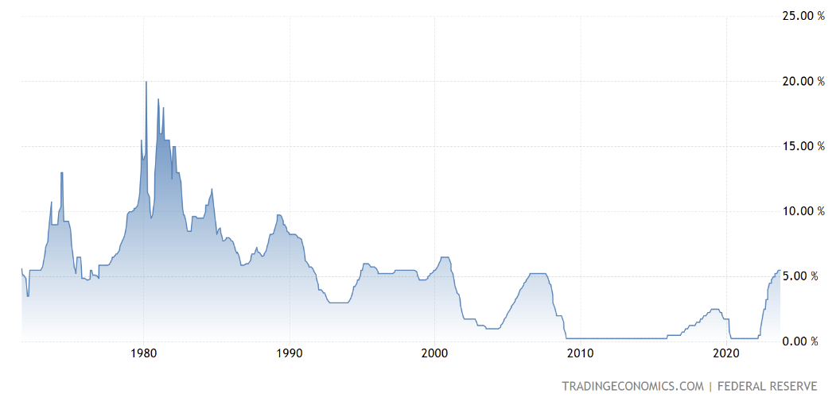

USA Keskpanga intressimäärad 1970-2023(%)

Slide 26
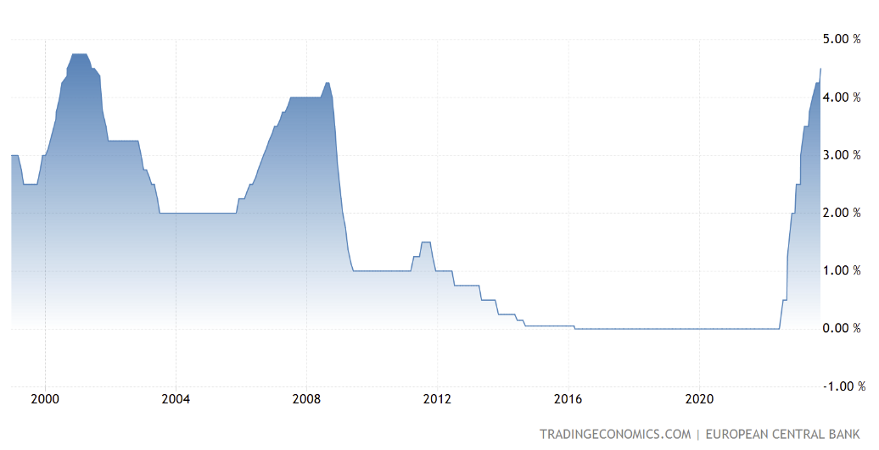
Euroopa Keskpanga intressimäärad 1998-2023 (%)

Slide 27
EKP intressimäärasid oktoobris ei muudetud
EKP üleöö laenumäär
Euribor 6M
EKP baasintressimäär
EKP üleöö deposiidimäär
Allikas: Euroopa Keskpank, Bloomberg

Slide 28
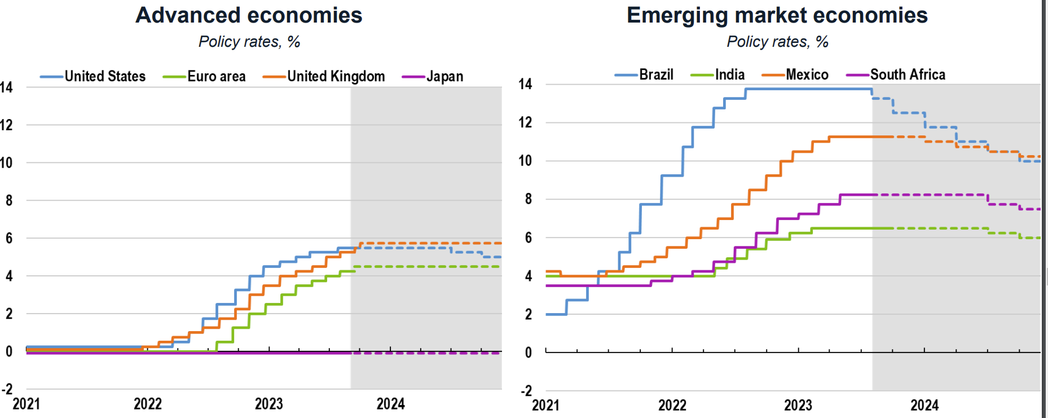
Karmistunud rahapoliitika lõppu ei ole veel näha

Slide 29
IMFi sügisprognoos – euroala majanduskasvu korrigeeriti allapoole
Allikas: IMF, World Economic Outlook

Slide 30
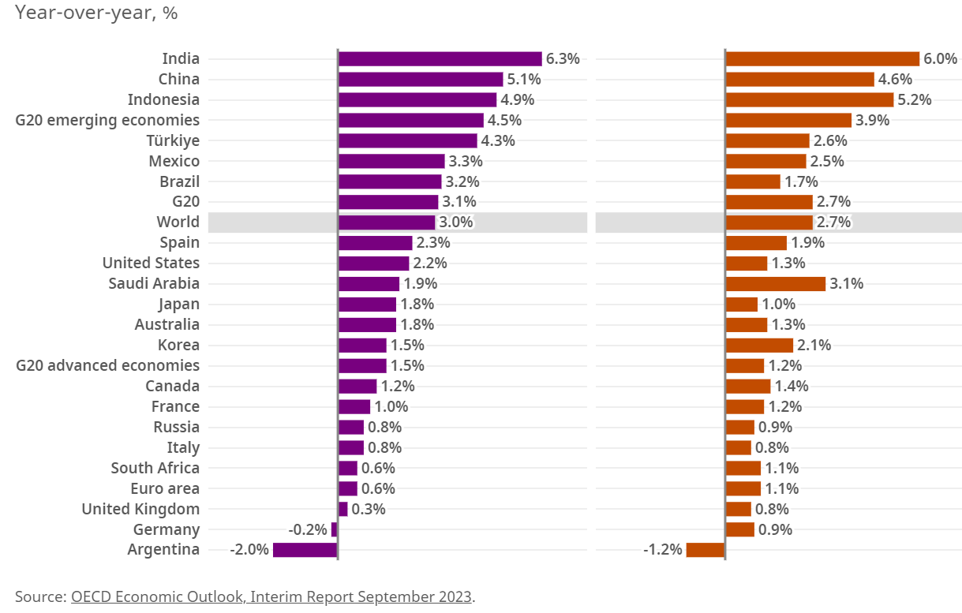
MAJANDUSKASVU VÄLJAVAATED 2023. ja 2024.aastaks
Juba Hiina
kasvu alandati
4,4 % ni

Slide 31
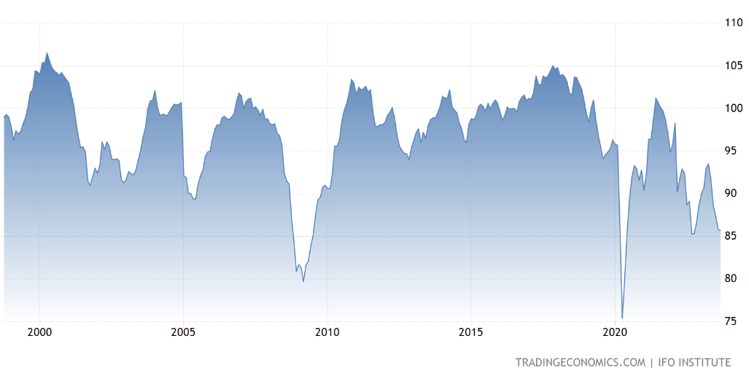
Saksamaa tööstuse kindlustunde indeks (IFO Instituut)

Slide 32
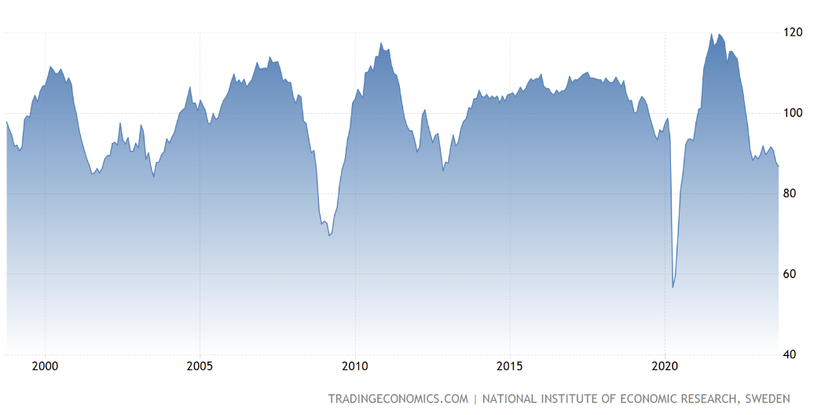
Rootsi tööstuse kindlustunde indeks

Slide 33
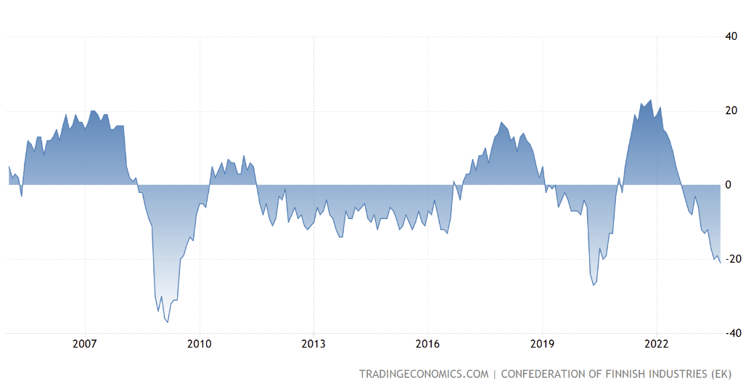
Soome tööstuse kindlustunde indeks

Slide 34
Koondinflatsioon jätkab pidurdumist, ka alusinflatsioonis on aeglustumise märke
ÜK
euroala
USA
Allikas: Bloomberg

Slide 35
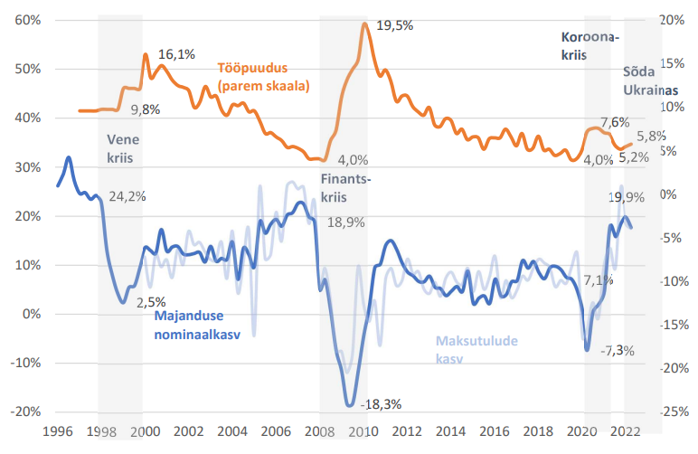
Majanduskriisid Eestis läbi aegade
Rah. Min. 2022

Slide 36
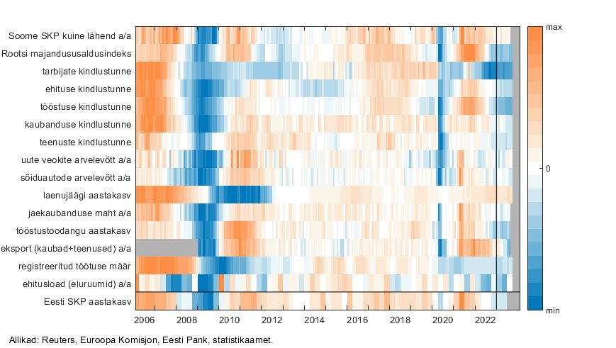
Jahe hooaeg Eesti majanduses kestab

Slide 37
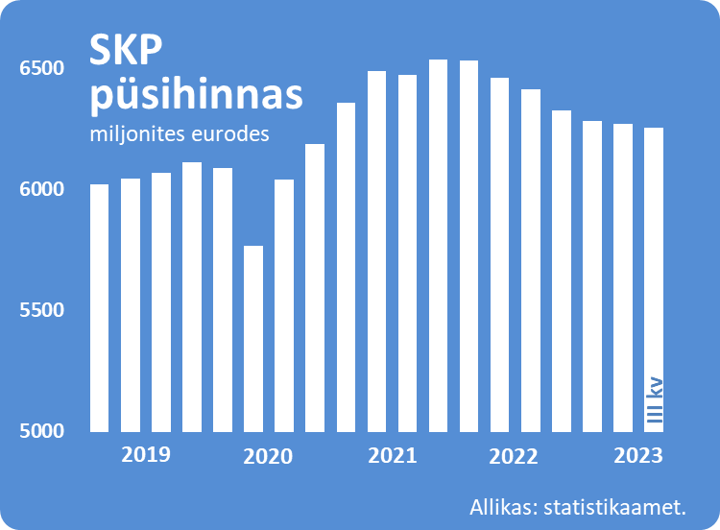
III kv SKP kiirhinnangu põhjal on Eesti majandus sel aastal paigal tammunud

Slide 38
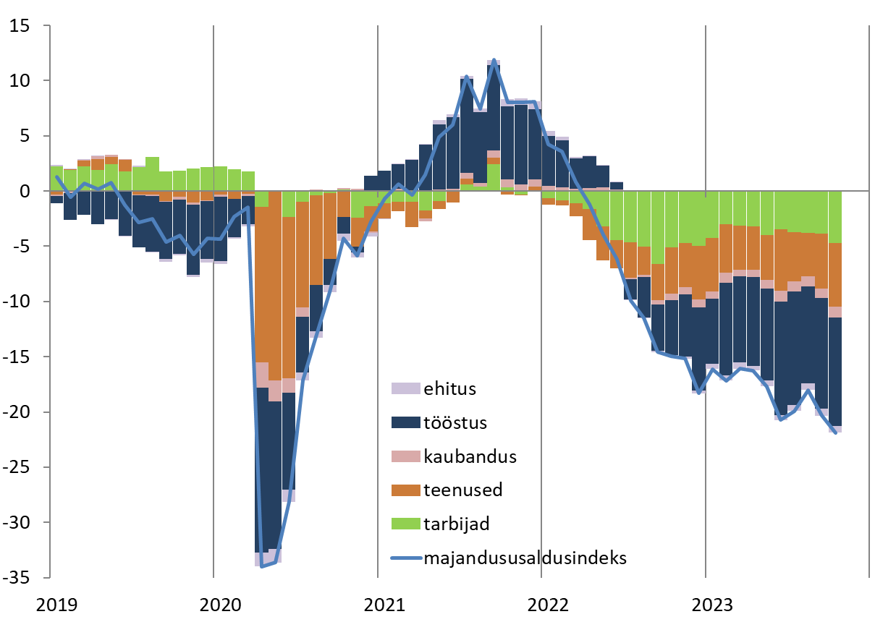
Kindlustunne püsib madal, kõige pessimistlikum on tööstus

Slide 39
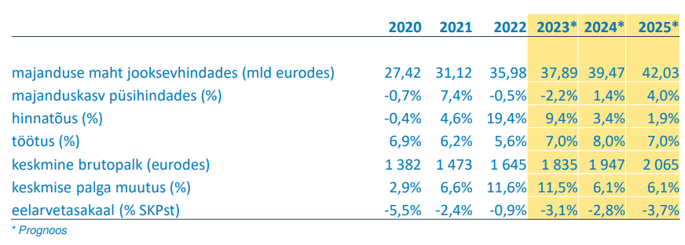
Eesti Panga majandusprognoosi põhinäitajad
„Majanduse olukord on tavapärasest halvem“

Slide 40
Eesti ettevõtlus on mitmikkriisis
Sõda mõjutas väliskaubandust – toore kallim
Sõda mõjutas energia hinda – energiakulud kasvasid
Intressimäärade tõus jahutab maailmamajandust - ekspordinõudlus väiksem, eriti meie peamistel kaubanduspartneritel (Rootsi, Soome, Läti, Saksamaa)
Inflatsiooni tingimustes surve tööjõukulude kasvuks
Investeeringute elluviimine keerukam ja kallim
Avaliku sektori tellimused languses (eriti tõukefondide aeglane kasutuselevõtt)

Slide 41
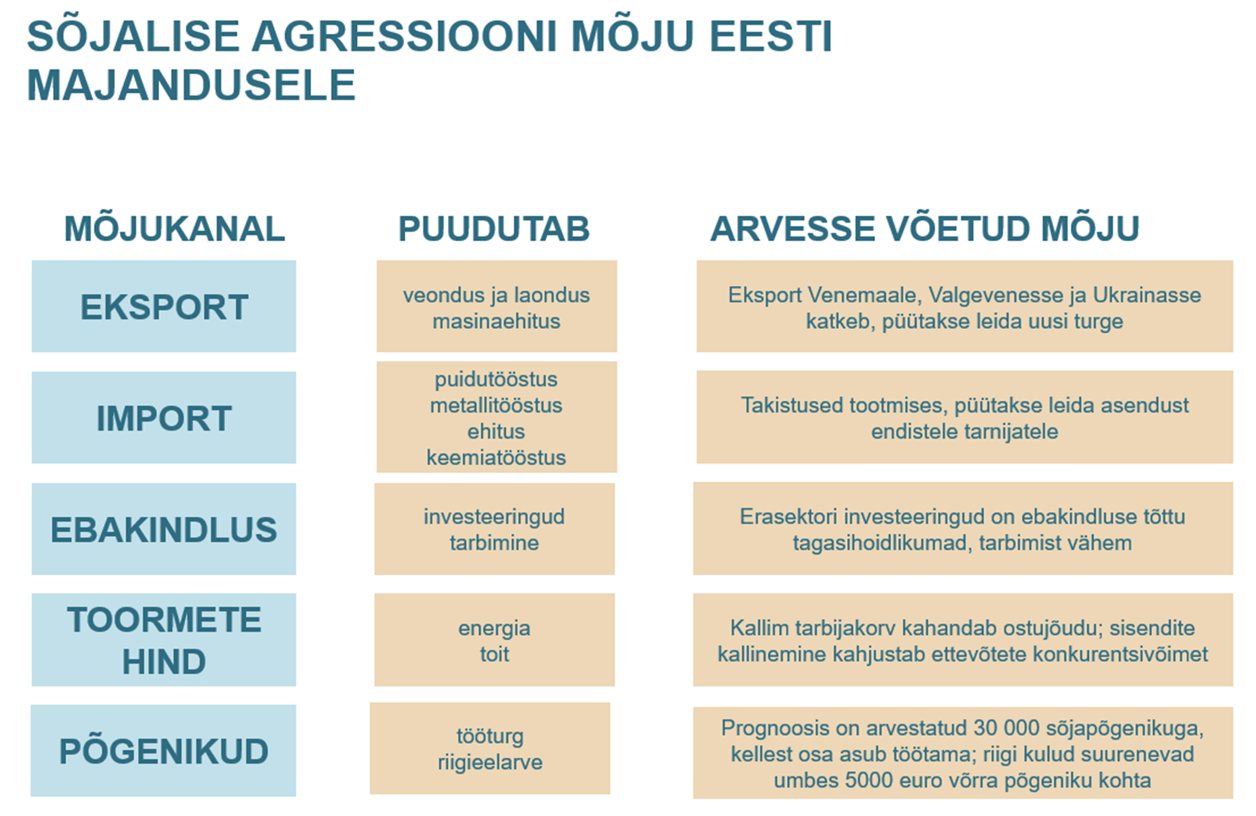

Eesti pank, 2022

Slide 42
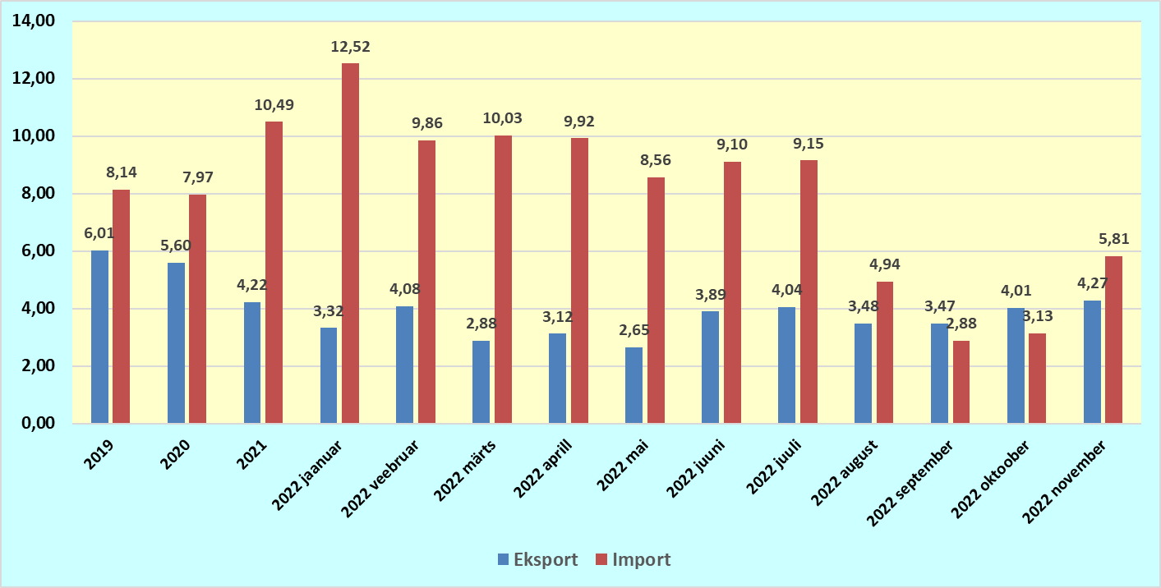
Venemaa osatähtsus Eesti väliskaubanduses 2019-2022
(% koguekspordist ja impordist)

Slide 43
Suurim sõltuvus Venemaa ja Valgevene impordist on puidu-, metalli- ja keemiatööstusel
Uku Varblane, 2022

Slide 44
Impordi asendamise mõju sisendhindadele
Uku Varblane, 2022

Slide 45
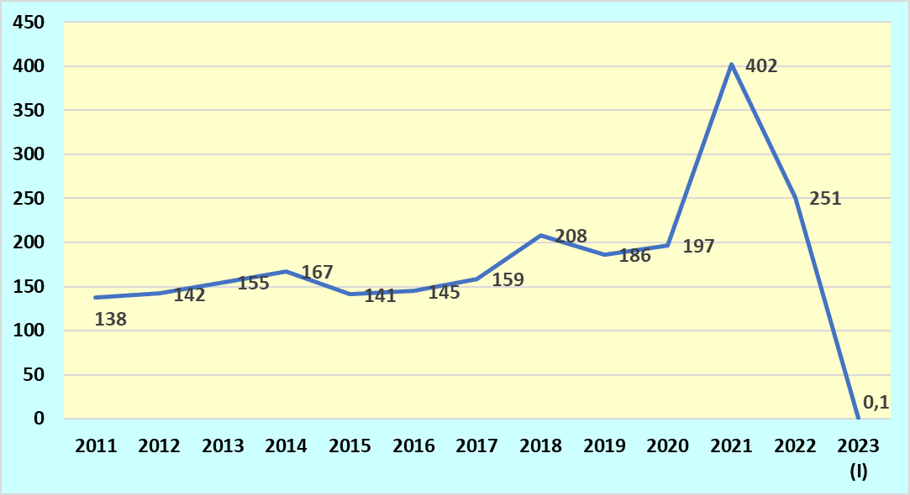
Puidutoodete import Venemaalt 2011-2023 a.
(milj. USD, Comtrade andmetel)

Slide 46
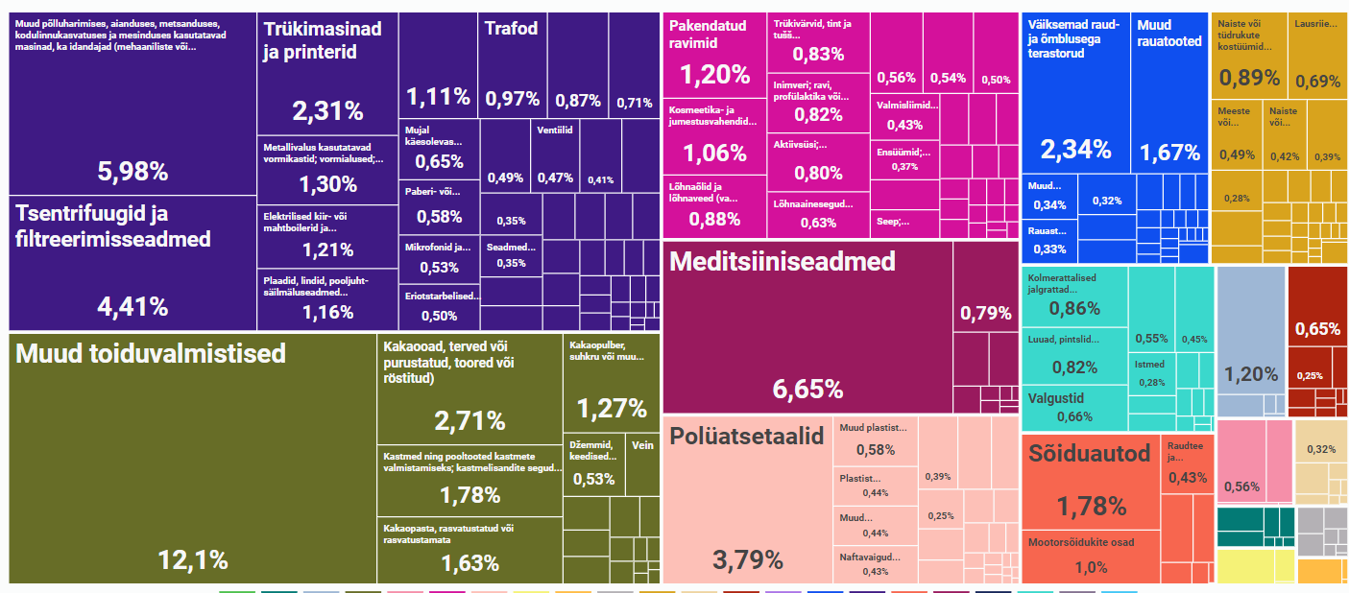
Eesti eksport Venemaale 2023.a. III kvartalis kaubagrupiti
(kokku 111 milj. EUR)

Slide 47
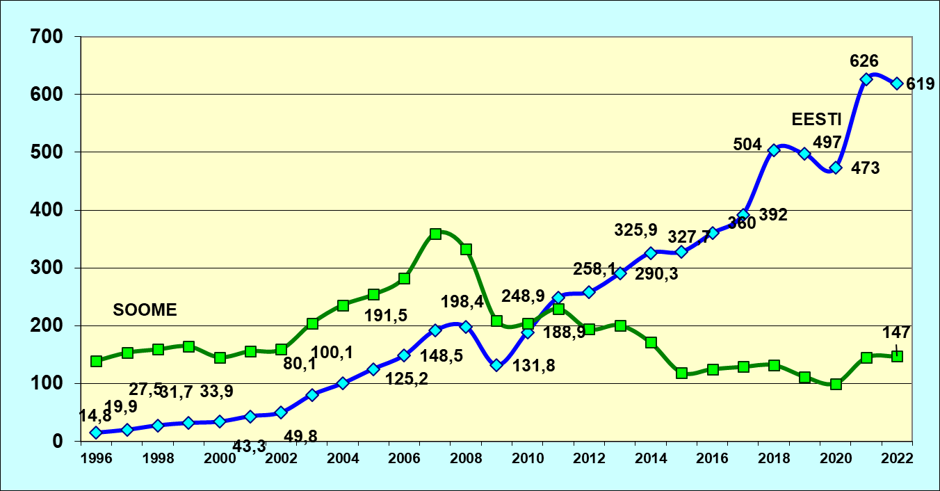
Eesti ja Soome puitmajade eksport 1996-2022 (milj.USD)
Eesti majaehitajate 2023.a. kolme kuu keskmine käibelangus (juulini) 36%
Juuni 2022 – 63 milj s.h. Rootsi 16 milj. EUR
Juuni 2023 - 36 milj s.h. Rootsi 1,6 milj. EUR
Kasutatud ÜRO andmebaasi COMTRADE, kaubagrupp 9406 Prefabricated houses

Slide 48
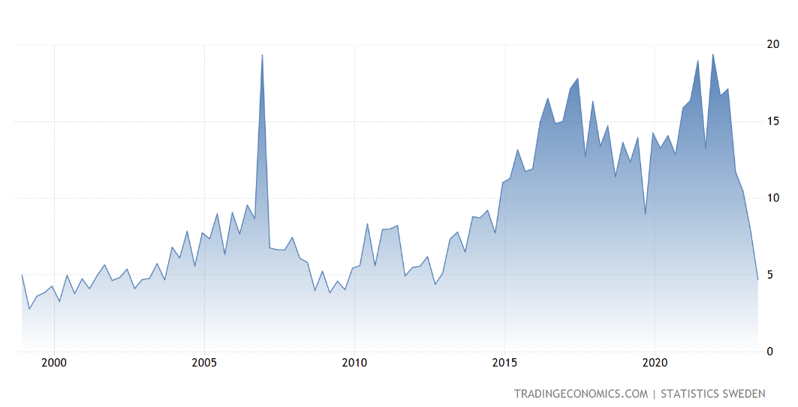
Rootsis alustatud ehitised 1998-2023 (housing starts, tuhandetes)
2023 I Kvartal
7,96 tuhat
2023 II kvartal
4,71 tuhat

Slide 49
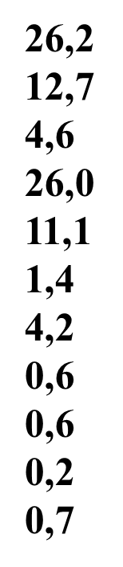
Puitmajade ekspordi sihtriigid – osakaal protsentides
Turgude mitmekesistamine pärast majanduskriisi
2018 2022
16,9
17,9
3,1
25,8
8,1
2,8
8,1
0,5
0,7
0,01
0,8
2,4
1,8
Risk
realiseerus
Eksport Rootsi
2022.a oli
ca16 milj. kuus,
2023 suvel 1,6 milj
LANGUS
KÜMME
KORDA!
Holland
Allikas: UN Comtrade 2022
Kanada

Slide 50
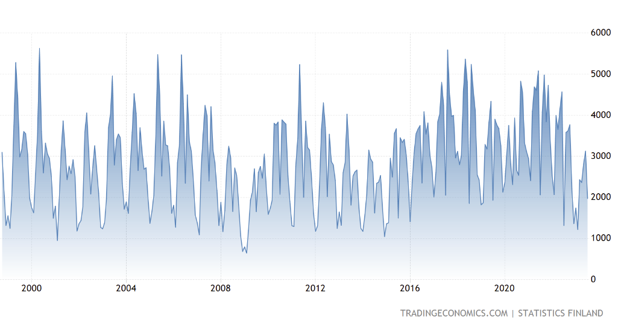
Soomes alustatud ehitised 1998-2023

Slide 51
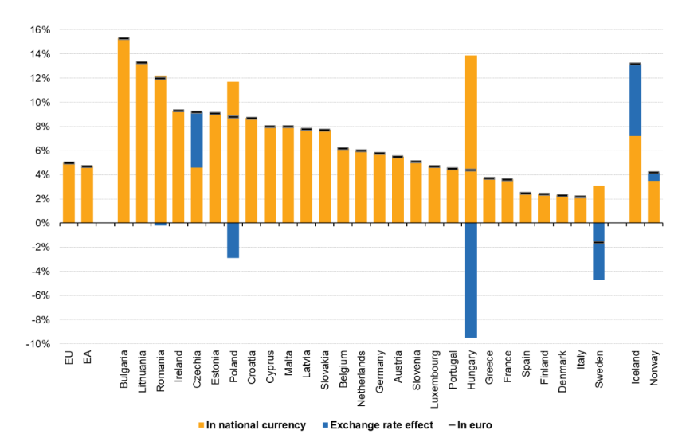
Tunnitööjõukulude muutus Euroopas üle kogu majanduse
2022.a.võrreldes 2021(%)
Valuutakursi muutus
aitab leevendada
tööjõukulude kasvu
ROOTSIS
Eesti tööjõukulud kasvasid 9 % ja Rootsis vähenesid 2 protsenti

Slide 52
Eesti Puitmajaliidu pöördumine valitsuse poole ettepanekuga sektori erakorraliseks toetamiseks.
Valdkonnad, kus riik võiks nende arvates aidata:
kortermajade ja avalike hoonete tehaseline rekonstrueerimine
modulaarsete puidust avalike hoonete ehitamine
eksporditugi
PIKEMAS PLAANIS
tõsta tehaselise rekonstrueerimise osakaalu Kredexi rekonstrueerimise fondis 80 protsendini
suurendada tehaselise rekonstrueerimise toetusmäära tänase kuni 50 protsendi asemel 75 protsendini
pilotiseerida üheksakordsete kortermajade tehaselist renoveerimist 50 miljoni eurose täiendava eelarvega ja luua täiendav eelarve või kasutada Ida-Virumaa taasterahasid sealsete avalike hoonete tehaseliseks renoveerimiseks

Slide 53
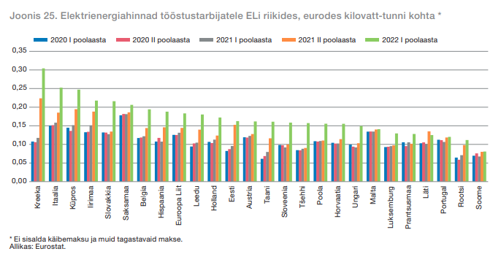
Eesti tööstustarbijad peavad hakkama saama kallima elektriga - kuid hinnad on ka mujal tublisti tõusnud
Eesti konkurentsivõime ülevaade 2023

Slide 54
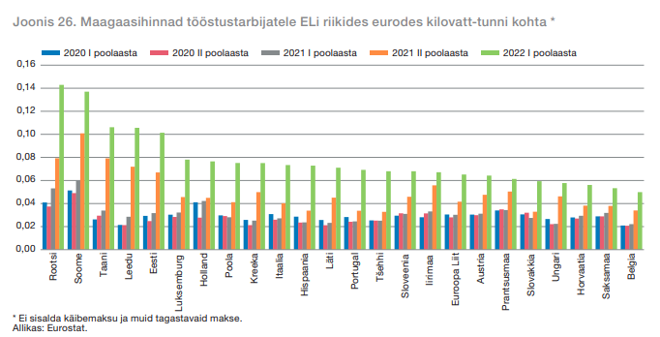
Eesti konkurentsivõime ülevaade 2023

Slide 55
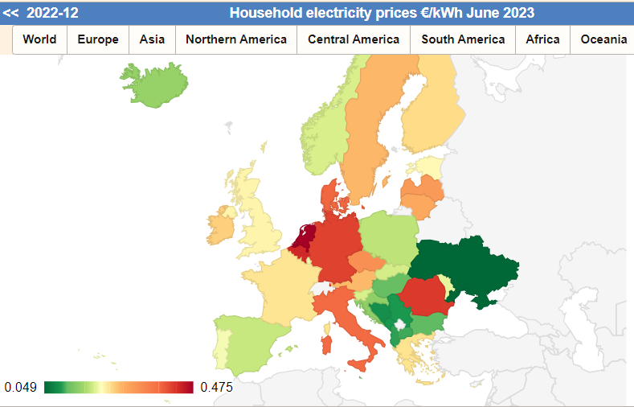
Majapidamiste elektrihind
0.267
0.238
0.216
0.354
0.281
0.177
0.220
0.412
0.232

Slide 56
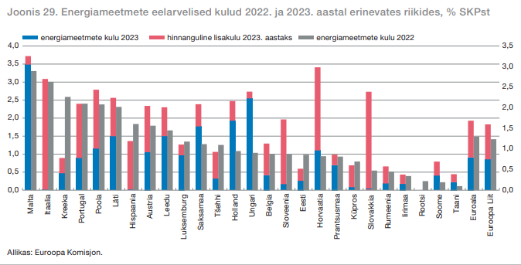


Slide 57
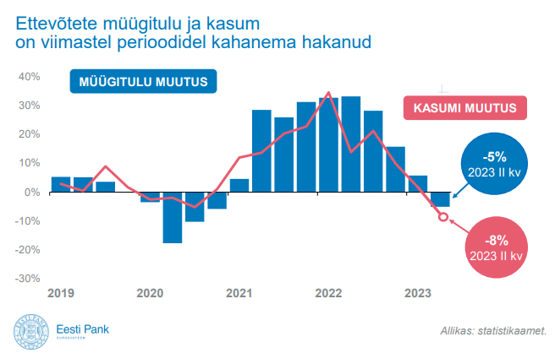

Slide 58
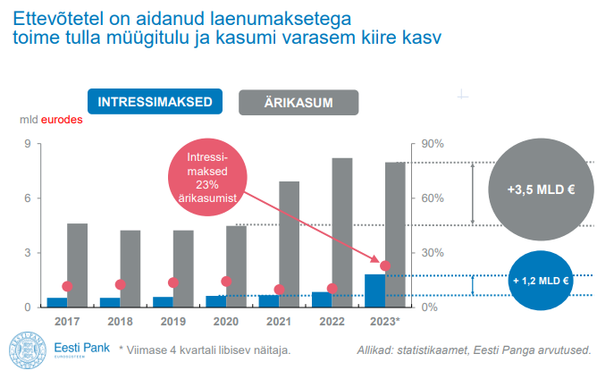

Slide 59
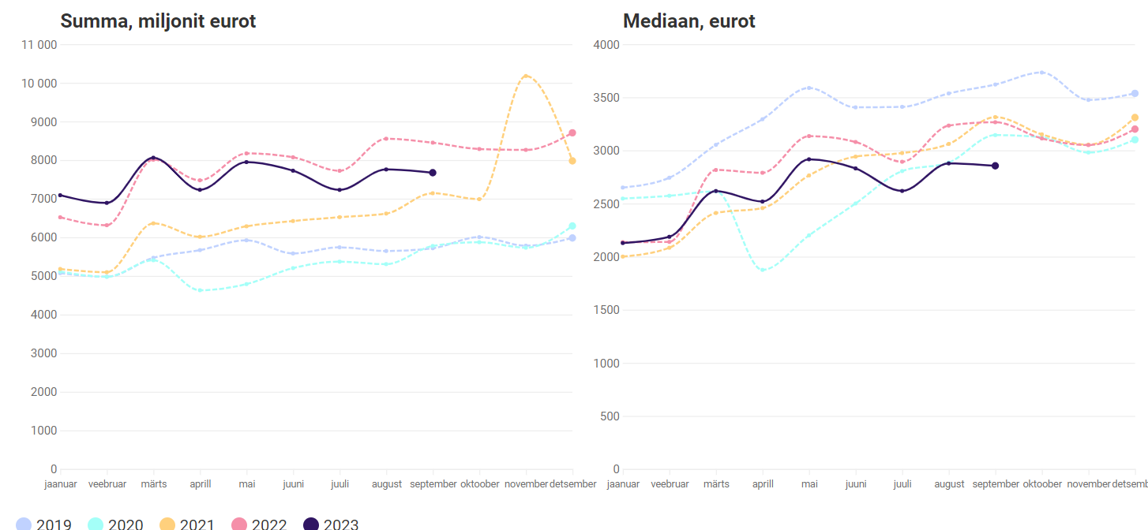
Eesti ettevõtete käive kiirstatistika alusel
Hõlmatud on käibemaksukohustuslikud äriühingud ja füüsilisest isikust ettevõtjad (FIE-d), kes on esitanud käibedeklaratsiooni.
Eesti Statistikaamet, 2023

Slide 60
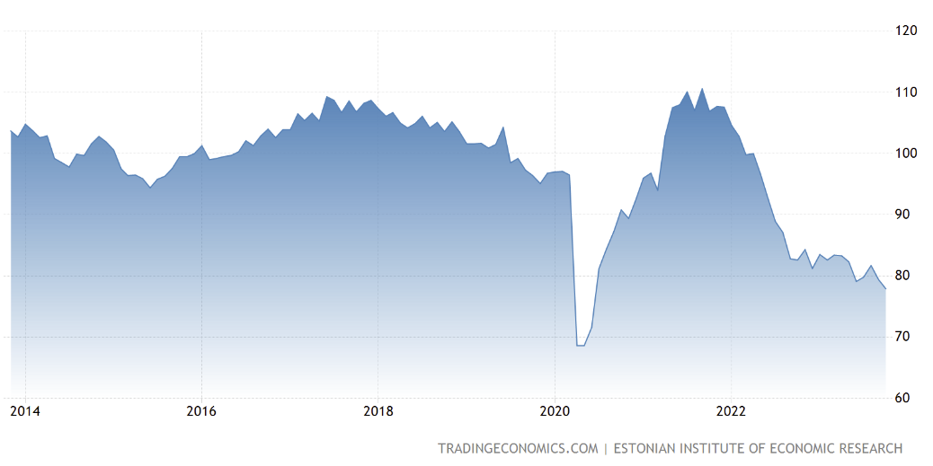
Eesti tööstuse kindlustunde indeks

Slide 61




Käibe muutus 2020-2023 september Eesti töötleva tööstuse harude lõikes
TÖÖSTUSES ON VÄGA RASKE
Probleemsed tööstusharud nii välisnõudluse nõrkuse kui ka sisendite hinnatõusu tõttu

Slide 62

Eesti ja Leedu töötleva tööstuse toodangu mahuindeks

Slide 63


Slide 64
Käibe muutus 2020-2023 september Eesti info ja side, majutuse toitlustuse ja põllumajanduse /metsamajanduse valdkondade lõikes
MAJUTUS JA TOITLUSTUS SAID LEEVENDUST COVIDI JÄRGSE SUVEGA

Slide 65

Hinnatõus leeveneb kuid kõrge hinnatase jääb
Eesti tarbijahindade tase on alates möödunud aasta augustist kasvanud 4.6%

Slide 66


Energia odavnemine on pidurdanud hinnakasvu

Slide 67

Eesti tarbijahindade tase ei on alates möödunud aasta augustist kasvanud 4.4%oluliselt muutunud (tõus 1,3%)
Hinnatõus leeveneb kuid kõrge hinnatase jääb
TARBIJAHINDADE AASTANE MUUTUS
TARBIJAHINDADE TASE
17,6%
Allikad: statistikaamet, Eesti Pank

Slide 68

Tööjõukulud Euroopas üle kogu majanduse 2022.a. (eurodes)

Slide 69

Tööjõukulude muutus Eesti töötlevas tööstuses
2004-2022 võrdluses mõnede Euroopa Liidu liikmesriikidega
(ühe töötunniga seotud tööjõukulud eurodes, muutus kordades ja eurodes)
Autorite arvutused Eurostati andmetel

Slide 70


Slide 71

Balti riigid ei ole enam odava tööjõu maa
Netopalgad Euroopas (2022-23)
P.Luikmel, 2023

Slide 72


TÖÖTURU KOHANEMINE

Slide 73

Töötajate arvu muutus tegevusalade lõikes Eestis %
(võrreldes jaanuariga 2022)

Slide 74

Kuidas jaotuvad meie töötajad tegevusalati?
110896
29909
36635
100765
74807
42196
42650
56535
59135

Slide 75


Slide 76


Slide 77

Töötavate ajutise kaitse saanud* ja teiste Ukraina kodanike arv maakonna kaupa, 12.11.2023 seisuga
Tallinnas 12533 hõivatut
Harjumaal 5232
IdaVirus 1252
Hiiumaal 22
Pärnumaal 1475
Saaremaal 328
Tartumaal 2758
Põlvamaa 154
Valgamaal 169
Võrumaal 345

Slide 78


Slide 79

Käibe muutus kohalikes omavalitsusüksustes september 2023
Vaatluskuu ja sellele eelneva kahe kuu summa võrreldes aasta varasema sama ajaga
-7%
7%
-2%

Slide 80

Ettevõtete käive kohalike omavalitsusüksuste kaupa
Deklareeritud käive, tuhandetes eurodes

Slide 81


Mediaanpalk 2023 III kvartal

Slide 82

Keskmine palk 2023 III kvartal

Slide 83
Kohalike omavalitsuste koondnäitajad 2019-2022

Slide 84


Pankade laenukvaliteet on meie piirkonnas väga hea
Viivislaenude osatähtsus laenuportfellis, %
Viivislaenude kaetus provisjonidega, %
Leedu
Läti
Rootsi
Eesti
Leedu
Soome
Soome
Eesti
Läti
Rootsi
Allikas: EBA

Slide 85


Pangad on kasumlikud ning hästi kapitaliseeritud
Kapitaliseritus (CET1 suhtarv), %
Pankade kasumlikkus, %
Eesti
Läti
Läti
Leedu
Rootsi
Leedu
Soome
Eesti
Rootsi
Soome
Allikas: EBA

Slide 86

Eesti riigieelarve puudujääk (kollane) või ülejääk (sinine) 1998-2022
-1,2
3,1?
2022

Slide 87


Eesti ja Rootsi avaliku sektori võlg
(suhtena sisemajanduse kogutoodangusse%)
ROOTSI
EESTI

Slide 88




Portugali, Itaalia, Prantsusmaa ja Hispaania avaliku sektori võlg
(suhtena sisemajanduse kogutoodangusse %)
Portugal
Itaalia
Prantsusmaa
Hispaania

Slide 89

Siia hakkavad tekkima
samasugused
ca 1,2 miljardilised
võlakirja tagasimaksete
tulbad
Rah. Min. 2023 R.Kaarna

Slide 90
Riigivõlakirjade intressimäärad on kasvanud
Itaalia
Hispaania
Eesti
Prantsusmaa
Saksamaa
Allikas: Bloomberg

Slide 91


Slide 92
Mida ettevõtted teevad – üritavad rahvusvahelist konkurentsivõimet säilitada või taastada
Lühivaates
Kulude kärpimine (protsessid, üksused, energialahendused, karmim tööjõupoliitika …)
Keskmises vaates
Turgude mitmekesistamine
Uued toormeallikad
Investeeringud (digirakendused, automatiseerimine, kvaliteedinõuete uued tasandid – eriti keskkonna säästlikkuse osas)
Pikemas vaates
Muutused toodete ja teenuste portfellis - uued keerukamatele toodetele ja teenustele toetuvad ärimudelid (Tähtis pole see, milliseid tooteid riik valmistab, vaid see, missuguseid tegevusi riik tootmisahelas teeb“ OECD)
Selleks vajalike uute võimekuste arendamine – laiem koostööpartnerite võrgustik
Mida kõrgemas liigas konkureerivad meie ettevõtted, seda enam on vaja neil ka ülikoole

Slide 93

Eelmiste aastate jaotamata kasum Eesti ettevõtlussektoris tervikuna ja mõnedes majandusharudes 2016-2021 (tuh. EUR)

Slide 94
Majandusministeeriumi tegevus 2024.a.
Teadus- ja arendustegevuse ning ettevõtluse tulemusvaldkond 283,1 milj. eurot s.h.
ettevõtete innovatsiooni-, digi- ja rohepöörde soodustamiseks 111 milj. eurot,
teadus- ja tehnoloogiamahuka iduettevõtluse arendamiseks 2,9 milj. eurot
Ettevõtete konkurentsivõime ja ekspordi edendamisesse 127,4 milj. eurot,
Ettevõtluse arendamise soodustamisesse 33,1 milj. eurot
Tehnoloogia- ja arendusmahukate investeeringute soodustamiseks 8,7 milj. eurot.
Digiühiskonna programm - 149 milj. eurot. s.h.
digiriigi alusbaasi kindlustamine 94,7 milj. eurot,
juurdepääsuvõrkude väljaarendamiseks 25,2 milj.eurot,
küberturvalisuse tagamiseks 14,2 milj. eurot
5G taristu ja teenuste arendamiseks 6,9 milj. eurot.
Tuludest moodustavad 91 protsenti välistoetused, 7 protsenti tulud majandustegevusest ning 2 protsenti riigilõivud

Slide 95
Majandusministeeriumi tegevus 2024.a.
Jätkatakse riskikapitali pakkumist AS Smartcapi kaudu mahus 75 miljonit eurot.
AS-i Metrosert aktsiakapitali suurendamine rakendusuuringute võimekuse loomiseks ja teenuste ülesehitamiseks perioodil 2024–2027 kogumahus 16 miljonit eurot, sellest 2024. aastal 5 miljonit eurot.
Ettevõtlus ja Innovatsiooni Sihtasutusele nähakse finantseerimistehinguna 100 miljoni euro ulatuses vahendeid ettevõtjatele erinevate vajalike laenude ning eraldi Ukraina suunal täiendava finantseerimistoe pakkumiseks.
Ettevõtluskeskkonna arendamiseks, rahvusvahelistumise toetamiseks ja investeeringute soodustamiseks on Euroopa Regionaalarengu Fondist planeeritud 6,1 miljonit eurot rahastamisvahendite pakkumiseks ettevõtetele.

Slide 96
Kokkuvõte
Üleilmastumine on kiirendanud maailmamajanduse raskuskeskme nihkumist Aasiasse
USA ja Hiina vastasseis tugevneb, ehitatakse paralleelsüsteeme kaubanduses, tehnoloogiates, rahanduses …
Uus normaalsus – vähem rahvusvahelist kaubandust ja aeglasem majanduskasv
Ülemaailmsete väärtusahelate kõrval kasvab regionaalsete väärtusahelate tähtsus
Mitmepoolne maailma kaubandussüsteem asendub kahepoolsete kokkulepetega. WTO vajab reformimist.
Üleilmastumisest kasu saamine on ebavõrdne, mis loob populismile majanduslikku pinnast.
Populism mõjutab valitsuste otsuseid, vähendades maailmamajanduse üldist tõhusust
Maailm vajab uut üleilmastumise raamistikku, mis säilitaks selle poolt pakutavad hüved ja samas looks rohkem majanduskasvu, mis jaotub kaasavamalt.

Slide 97
Turg – uute turgude leidmisega seotud tegevused (nõudluse kompenseerimine)
LISA - Kavandatavad tegevused majanduse elavdamiseks EASi ja Kredexi ühendorganisatsiooni poolt
Tegevus | Selgitus | Sekkumise kiirus | Maht
Eksporditugi eksportööride nähtavuse tõstmiseks ja uute kontaktide loomiseks | Ekspordinõunike teenused Välismessid Visiidid sihtturgudel | Avatud | 8,7 mln aastas Täiendav võimendus VäMi 10 mln-ga.
Eksporditugi eksportööride kompetentside ja teadlikkus tõstmiseks | Ekspordijuhtide koolitusprogrammid Riikide põhised kasvuprogrammid | Toimuvad teatud regulaarsusega. Kiire turuanalüüs, missuguseid koolitusi/programme vaja täiendavalt. | 1,5 mln aastas
Uutele turgudele sisenemiseks vajaliku toe pakkumine läbi rahvusvahelise ekspertiisi | 1. Rahvusvahelise eksperdi kaasamine toodete kohandamiseks, turuseireks, uute partnerite leidmiseks, regulatsioonides orienteerumiseks jne. | nov-ni 2023 avatud. Soovitus: pikendada pluss vähendada tööstusettevõtjatele omafinantseeringu osa. | 2023-2025 1 mln eur
Eksporditehingute finantseerimiseks vajaku kapitali kättesaadavus | Ekspordilaen Eksporditehingute kindlustamine | Täna avatud. | Max laen kuni 15 mln per ettevõte. 2024ndast aastast suureneb kuni 25 mln-ni. Maksimaalne 95% ekspordikrediidi väärtusest.

Slide 98
Turg - regioonides majanduse mitmekesistamine
Tegevus | Selgitus | Sekkumise kiirus | Maht
ÕÜFi suurinvesteringute toetus Ida-Virumaal | Uute ettevõtete rajamiseks ja uute tootmisliinide avamiseks | Avatud. Saab menetlemist kiirendada. | Kogueelarve 153 mln. Toetus per projekt 0,5 – 21 mln
ÕÜFi VKE-de investeeringute toetus | Toetakse nii protsesside efektiivistamist kui ka tootearendust | Avatud | Kogueelarve 15 mln. Toetus per projekt 0,5 mln
ÕÜFi toetus piloottaristu rajamiseks | Uute innovaatiliste tootmiste skaleerimine | Avatud | Kogumaht 25 mln Toetus per projekt 5 mln
Suurinvestori toetus suurettevõtjatele | Uute tootmisüksuste avamine | Avatud. Saab täiendavalt teha proaktiivset müüki potentsiaalsete välisinvestorite suunal. | Eelarve 2,5 mln eurot per aasta
Proaktiivsed tegevused kõrge lisandväärtusega välisinvesteeringute kaasamiseks regioonidesse | Eesti ettevõtjatele strateegilise kapitali (välisinvestori) aktiivne otsimine Uute välisinvestorite meelitamisega seotud tegevused Järelteenindus (jätkuinvesteeringuteks) siin juba tegutsevatele välisinvestoritele) | Jooksev tegevus Võimalus veelgi fokuseeritumalt toimetada. | 5 mln per aasta
Notes:
Regionaalsete investorkonsultantide äriarendus ja väärtusahelate kujundamine

Slide 99
Innovatsioon - kulubaasi vähendamine (efektiivsuse kasv ja energiasõltumatus)
Tegevus | Selgitus | Sekkumise kiirus | Maht
Ettevõtete digitaliseerimise toetamine | Digimeistriklassid Digiinvesteeringute toetus Digiaudit | Digiauditi kiiremas korras avamine | Digiinvesteeringud – 56 mln Digiaudit – 10 mln
Ettevõtete varustuskindluse tagamine | Ettevõtete varustuskindluse toetus | Avatud | Max toetus 200K-500K sõltuvalt ettevõtte suurusest
B2B ja B2G suhtlemisel bürokraatia vähendamine
Notes:
Ettevõtete varustuskindluse toetus (maksimaalne 200 000eurot mikro-​ ja väikeettevõttele ja 500 000 keskmise suurusega ja suurettevõttele)

Slide 100
Innovatsioon - lisandväärtuse tõstmine
Tegevus | Selgitus | Sekkumise kiirus | Maht
Ettevõtetete ärimudeliga seotud tegevused | Ettevõtja arenguprogramm Tootmisettevõtja ärimudeli muutmise toetus Mentorprogrammid ja strateegia praktikumid | Avamisel. Kiirendada Avatud Avatud | Toetus per ettevõte 200-500K Toetus per ettevõte max 200K Max toetus 200K-500K sõltuvalt ettevõtte suurusest
Uute toodete ja teenuste turule toomisega seotud tegevused | Inno- ja arendusosakud Rakendusuuringute toetus Tootearendustoetus Innovatsiooni meistriklassid | Kõik on avatud | Kogumaht 24,7 mln (innoosak 7500, arendusosak 35000) Toetus per ettevõte 2 mln Toetus per ettevõte kuni 500K
Ettevõtete süsteemse TA tegevuse toetamine | TA stiimul, mis võimaldab ettevõttel hoida püsivalt arendustöötajaid tööl ja teha pidevat arendustegevust. | Planeerimisel | Olenevalt skeemi ülesehitusest kuni 6 mln per aasta.

Slide 101
Kapitali kättesaadavus
Tegevus | Selgitus | Sekkumise kiirus | Maht
Finantseerimisvõimekuse tagamine | Laenukäendus. Maksimaalne käendus kuni 25 mln euri. | Avatud | 100 mln euri (võimaldab väljastada käendusi mahus 876 mln euri)
Tööstus- ja regionaallaen Ettevõtja ebapiisava omafinantseeringu/kapitali probleemi lahendamiseks. | Tööstuslaen kuni 2 miljonit eurot, kuid mitte üle 40% projekti maksumusest. Regionaallaen kuni 500 000 eurot, kuid mitte üle 50% projekti maksumusest. | Avatud | 18,5 mln Suureneb 2024 aastal pärast EISi laenude sihtkapitali suurendamist 100 mln euri võrra.
Erakorraline laenukäendus ettevõtjatele, kelle tegevus on negatiivselt mõjutatud Venemaa kallaletungist Ukrainale, samuti energiahinna tõusu mõju leevendamiseks. | 1. Laenukäendus | Avatud kuni 31.12.2023 | 25 mln. Maksimaalne käendus ettevõtja kohta 10 mln eur.
Riskikapitali pakkumine läbi SmartCap’i | Rohefond Riskikapitali fond NATO innovatsiooni fond | Avatud | 100 mln eur (ühe otseinvesteeringu lagi 2,5 mln) 95 mln eur 1 bln eur (Eesti osa 30 mln)

Slide 102
Tööhõive
Tegevus | Selgitus | Sekkumise kiirus | Maht
Töötukassa teenused töötutele, töötavatele inimestele ja tööandjatele, 27 erinevat teenust (Tööhõiveprogramm) | Olulise osa teenustest ehk ligi 1/2 teenuste eelarvest moodustavad erinevad täiend- ja ümberõppevõimalused tööturul vajalike oskuste omandamiseks. | Hetkel kehtib THP 2021-2023. Uus tööhõiveprogramm hakkab kehtima 01.01.2024. Täiendavad oskuste meetmed (ESF+ vahenditest) alates 2025. | Ca 80 mln EUR aastas (töötuskindlustuse vahendid + riigieelarve (tööturuteenuste ja –toetuste sihtkapital) + ESF+ vahendid)
Tööalase konkurentsivõime toetamine (ESF+ avatud taotlusvoorude projektid) | Noortele, vanemaealistele, mitte-eestlastele (romad ja pererändega saabunud), naistele ja enam tööturul tuge vajavatele sihtrühmadele suunatud tegevused KOVide, MTÜde jt kaudu. | Noorte taotlusvoor on alates sept 2023 avatud, ülejäänud tegevused avanevad 2024+ | Kokku 17 mln EUR kuni aastani 2029 (ESF+ ja RKF)
Põlevkivisektori töötajate tööle asumise ja oskuste arendamise toetamine (ÕÜF TAT) | Töölt-tööle toetus (põlevkivisektorist teistesse sektoritesse tööle asumiseks ja oskuste meetmed) | Käivitub 2024. a alguses | 7 mln EUR (ÕÜF+RKF)
Töötuskindlustushüvitis | Majandusolukorrast sõltuv töötuskindlustussüsteem (töötuskindlustushüvitist makstakse pikemalt kui majanduse olukord on halb (sotsiaalkaitse eesmärk) ja lühemalt (inimesed liiguvad kiiremini tööturule) kui majanduses on olukord hea. | Rakendus alates 30.06.2023 | 121,5 milj (sotsiaalmaksuta kulu) finantseeritakse töötuskindlustusvahenditest
Koondamishüvitis | Katab tööandja riske seoses töötaja koondamisega. | Kehtib | 21,6 milj (sotsiaalmaksuta kulu) finantseritakse töötuskindlustusvahenditest
Tööandja maksejõuetushüvitis | Tööandja maksejõuetusest tuleneva kahju hüvitamine töötajale: töötasu, puhkusetasu jt. | Kehtib | 5,7 milj (sotsiaalmaksuta kulu) finantseeritakse töötuskindlustusvahenditest

Slide 103


Slide 104


Slide 105


